Slide 1










Slide 2

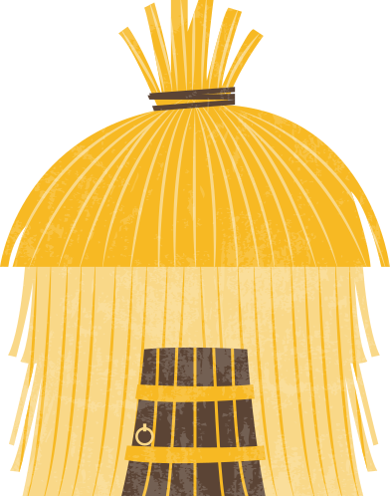




Slide 3
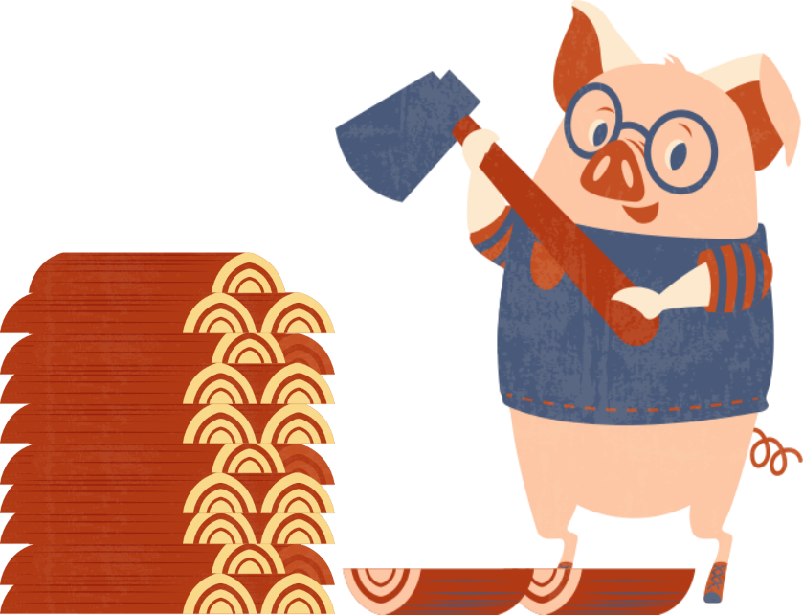
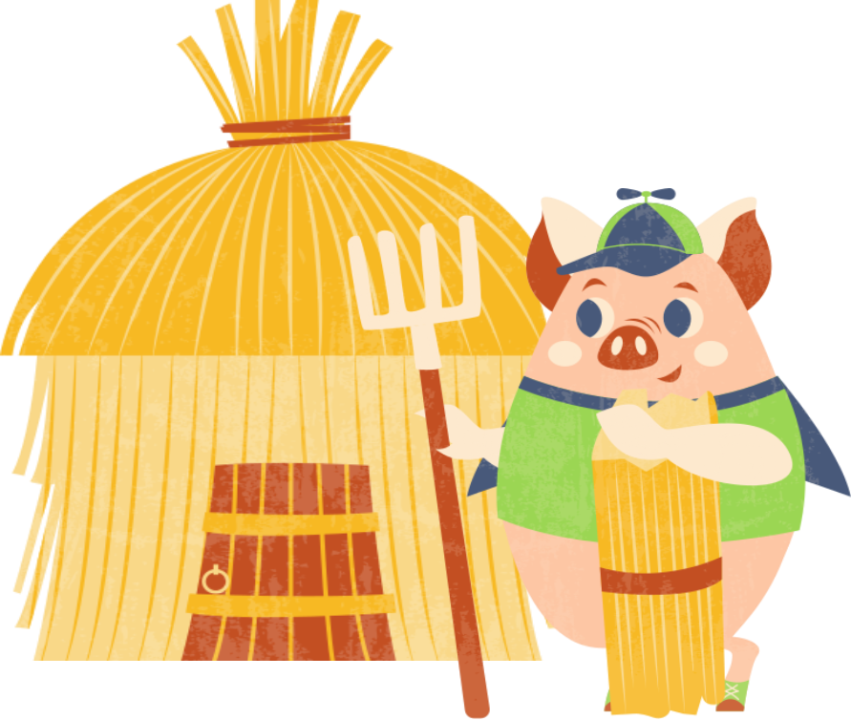
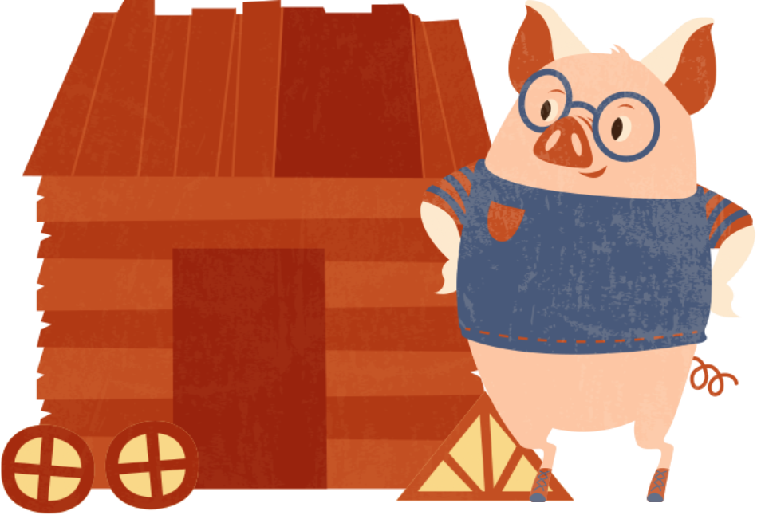
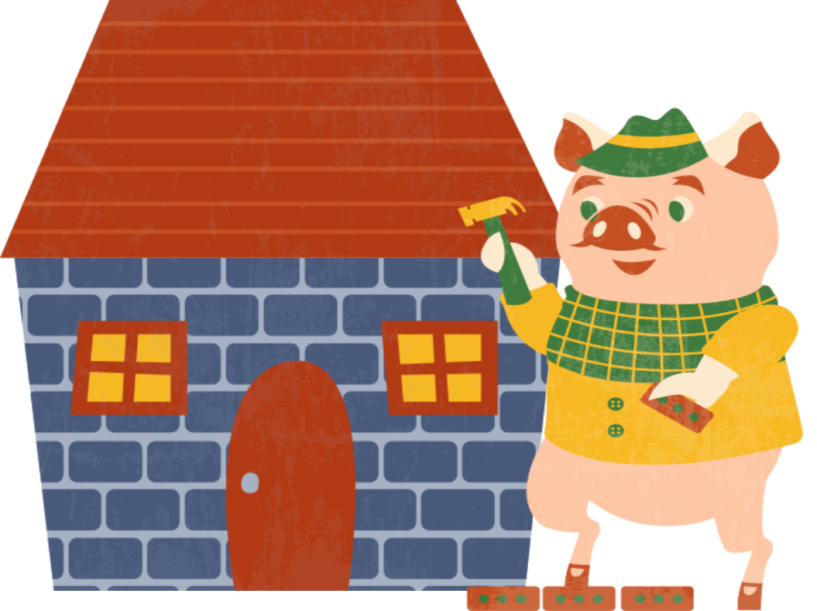

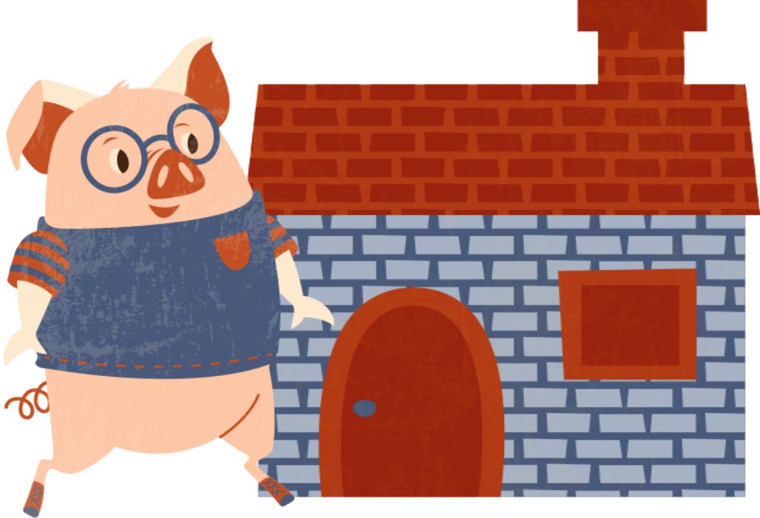

BÀI 2
BÀI 1
BÀI 3
BÀI 4
BÀI 5

Slide 4


a) 3 713 – 200 x 5
b) 1 500 + (750 + 250) : 2
= 3 713 – 1 000
= 1 500 + 1 000 : 2
= 1 500 + 500
= 2 713
= 2 000
Em hãy nêu lại cách tính mỗi giá trị biểu thức trên

Slide 5



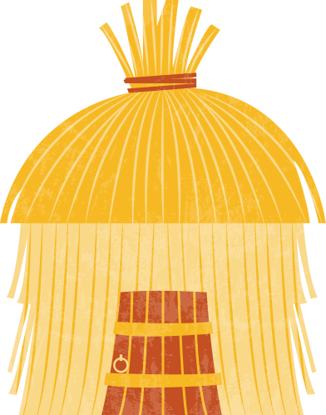
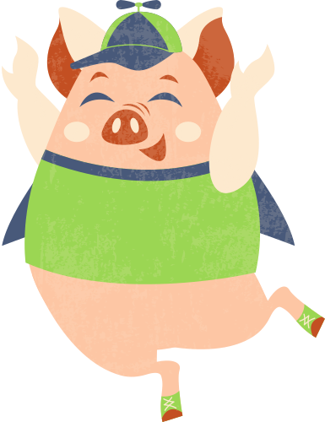
a)
6 0 6 1 8
b)
1 0 2 1
2
?
5
?
-
x
4 3 1 4 9
5
5
1
?
?
1 7 1 3 3
1 5 0 2 1
0
?
7 5 1 0
?
5
7 6 6 0 7 1

Slide 6


a) 25 x 99 x 4
b) 2 025 x 17 + 83 x 2 025
= (25 x 4) x 99
= 2 025 x (17 + 83)
= 100 x 99
= 2 025 x 100
= 9 900
= 202 500

Slide 7

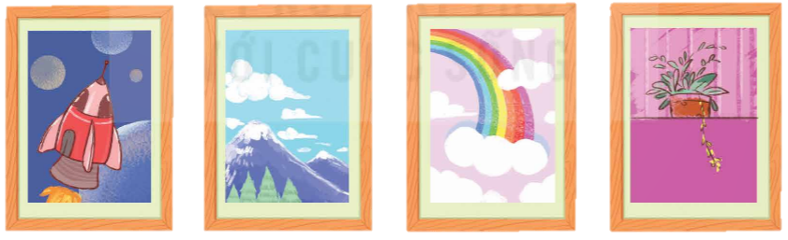


Rô-bốt đã bán bốn bức tranh với giá tiền tương ứng như hình dưới đây:
85 500 đồng
150 000 đồng
425 000 đồng
55 500 đồng
Hỏi trung bình mỗi bức tranh của Rô-bốt có giá bao nhiêu tiền?

Slide 8
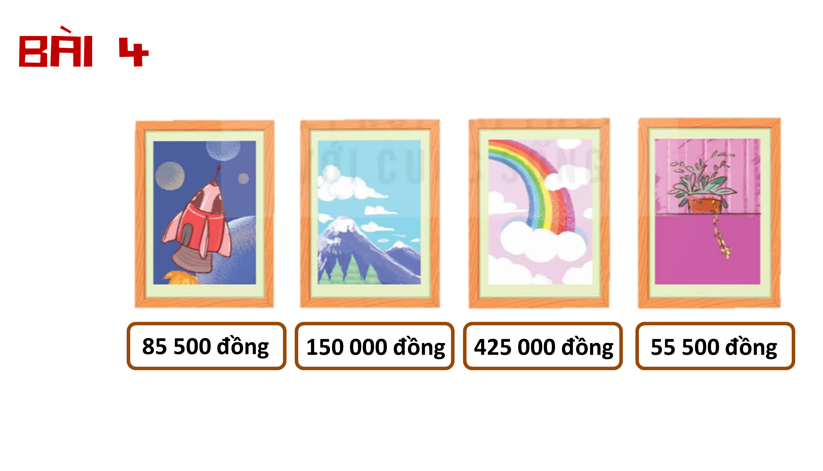
Muốn biết trung bình mỗi bức tranh của Rô-bốt có giá bao nhiêu tiền, ta làm như thế nào?
Ta cần tìm trung bình cộng số tiền của 4 bức tranh. Bằng cách:
+ Lấy giá tiền của 4 bức tranh cộng lại sau đó chia cho 4
Bài giải:
Trung bình mỗi bức tranh của Rô-bốt có giá là:
(85 500 + 150 000 + 425 000 + 55 500) : 4 = 179 000 (đồng)
Đáp số: 179 000 đồng

Slide 9



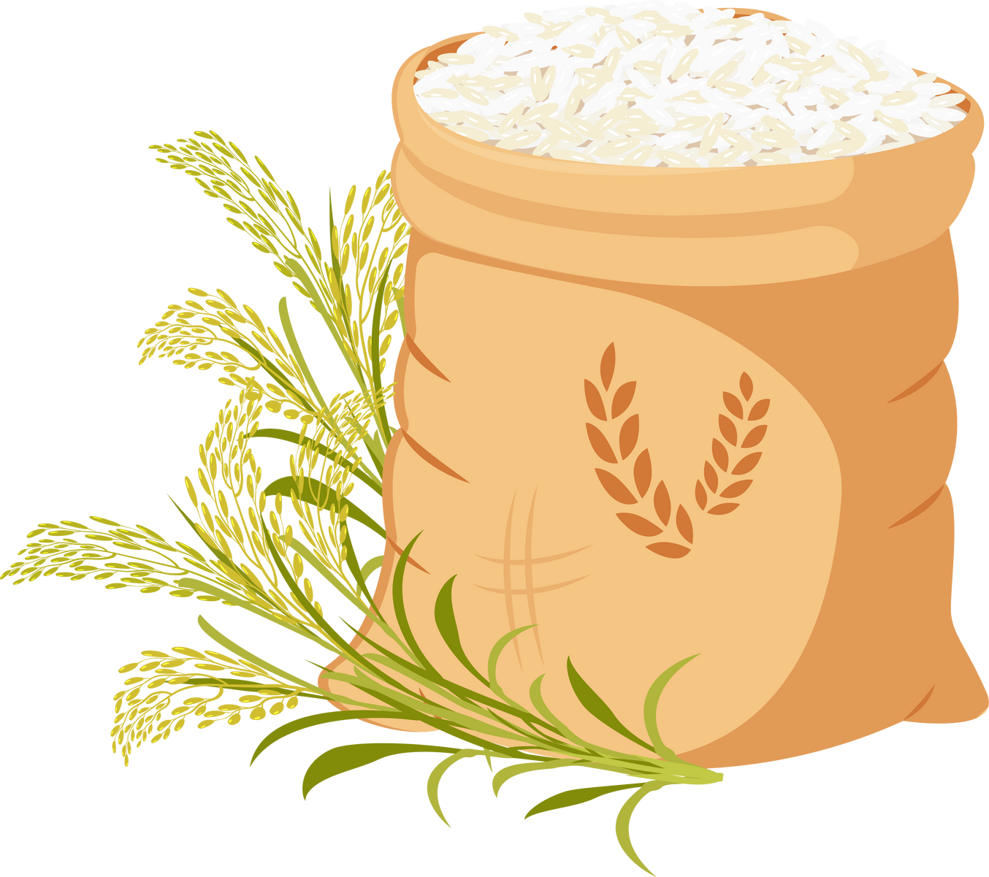
Bác Ba chia 525 kg gạo vào các túi, mỗi túi 15 kg.
Hỏi 7 túi như vậy có bao nhiêu ki-lô-gam gạo?
Biết rằng bác Ba bán mỗi túi gạo đó với giá 250 000 đồng. Hỏi bác Ba thu được bao nhiêu tiền khi bán hết số gạo đó?

Slide 10




Có
525 kg gạo
;
Mỗi túi
15 kg gạo
Bác Ba
a/
15 kg gạo
15 kg gạo
? kg gạo
15 kg gạo
15 kg gạo
15 kg gạo
15 kg gạo
15 kg gạo
Hỏi
7 túi
b/
250 000 đồng
? đồng

Slide 11



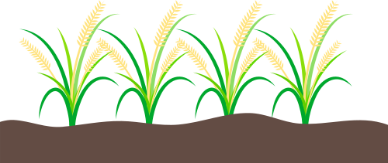
a) 7 túi như vậy có số ki-lô-gam gạo là:
15 × 7 = 105 (kg)
b) Bác Ba chia được số túi gạo là:
525 : 15 = 35 (túi)
Bác Ba thu được số tiền khi bán hết gạo là:
250 000 × 35 = 8 750 000 (đồng)
Đáp số: a) 105 kg
b) 8 750 000 đồng

Slide 12

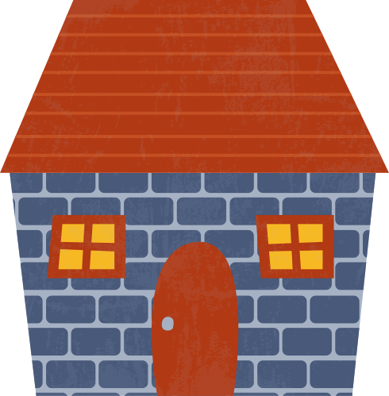
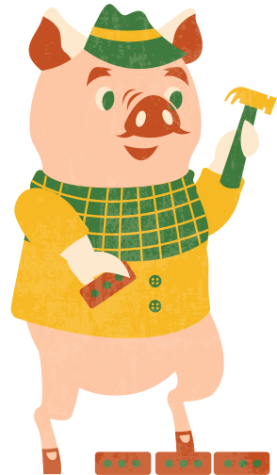


Slide 13





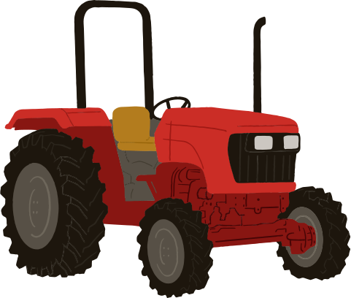

Hãy cùng mình đến trang trại và thu hoạch cùng mình nhé!

Slide 14










Mỗi con vật trong nông trại tương ứng với một con vật
Hãy lắng nghe và đọc đề bài thật kĩ để xác định đáp án là đúng hay sai
Mỗi câu trả lời đúng, các bạn sẽ được điểm cộng.

Slide 15
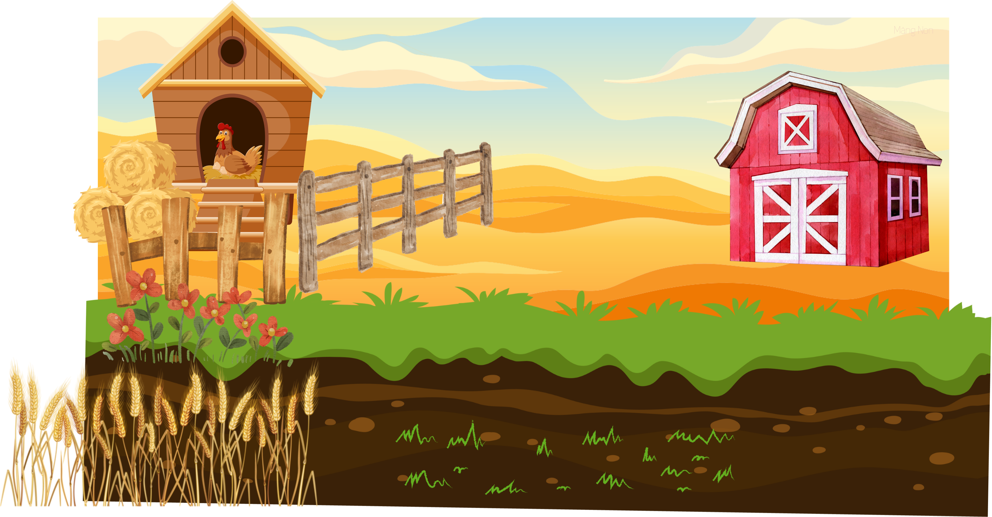
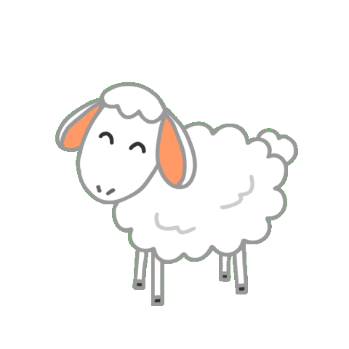

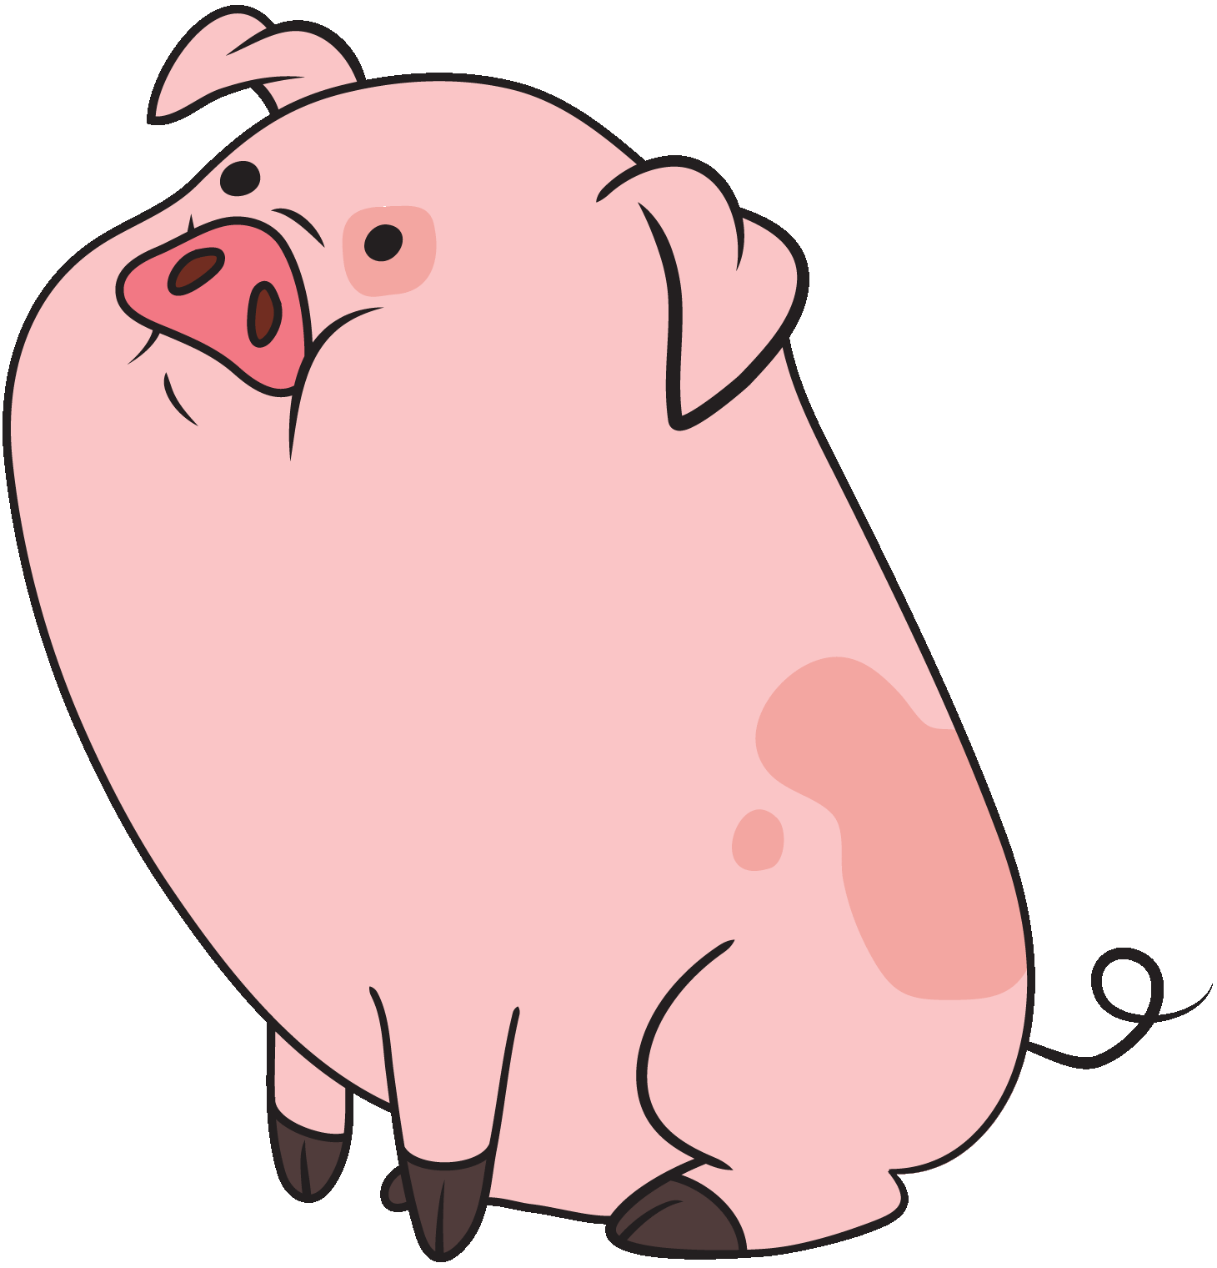

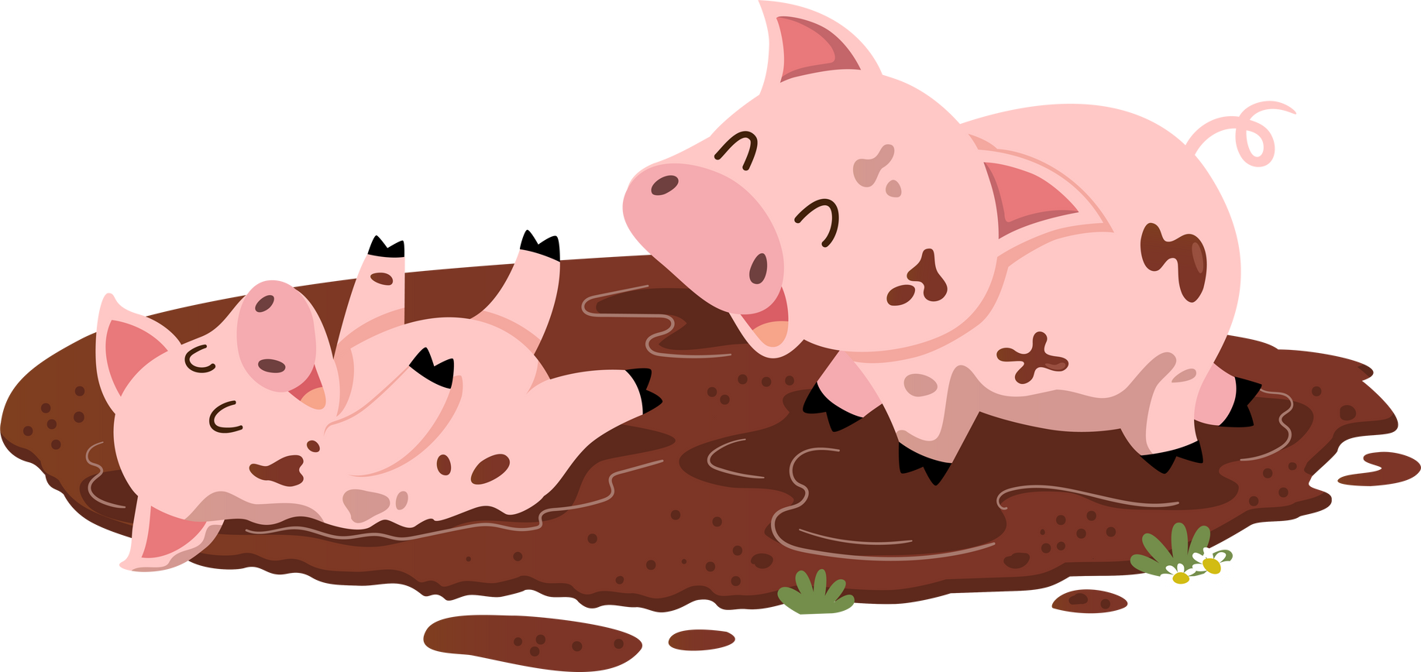


Notes:
Thầy cô kích vào các hình động con vật để đến slide câu hỏi
Kích vào FARM để chuyển tiếp hoạt động

Slide 16




Có 1 080 lít sữa chia đều vào 9 thùng. Mỗi thùng có 120 lít sữa
Notes:
Bấm vào con vật để quay lại

Slide 17
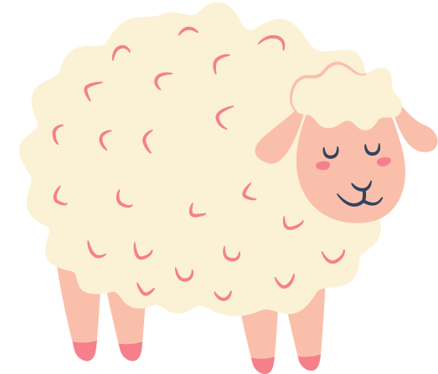
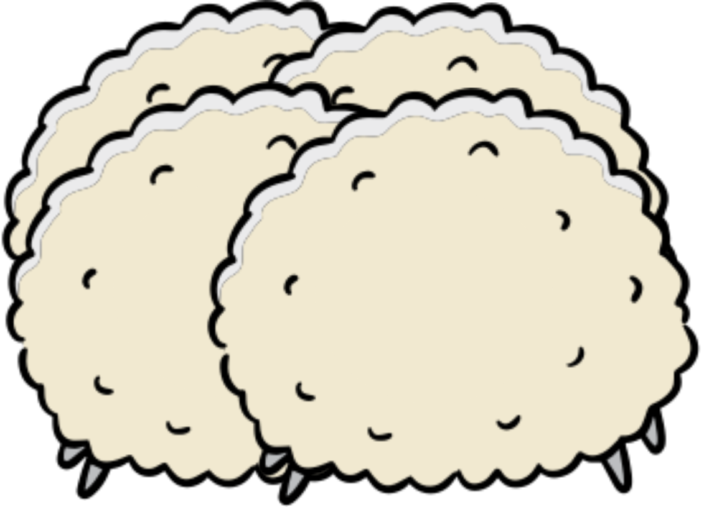
Ngày 1 thu hoạch được 1 500 kg lông cừu, ngày 2 thu hoạch được 2 000 kg lông cừu. Ngày 3 thu hoạch ít hơn ngày đầu 500 kg. Trung bình mỗi ngày thu được
1 500 kg
Notes:
Bấm vào con vật để quay lại

Slide 18
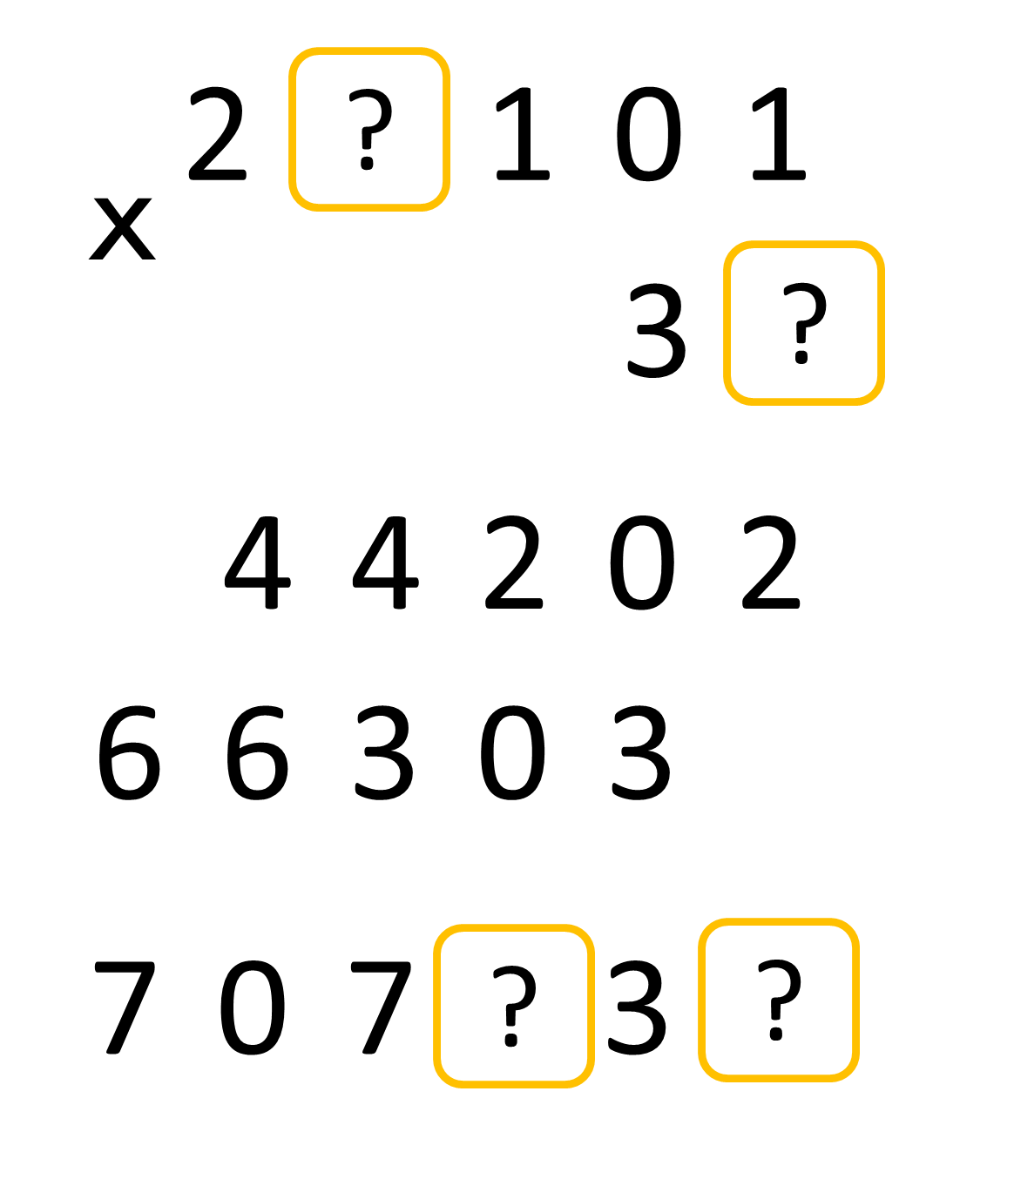

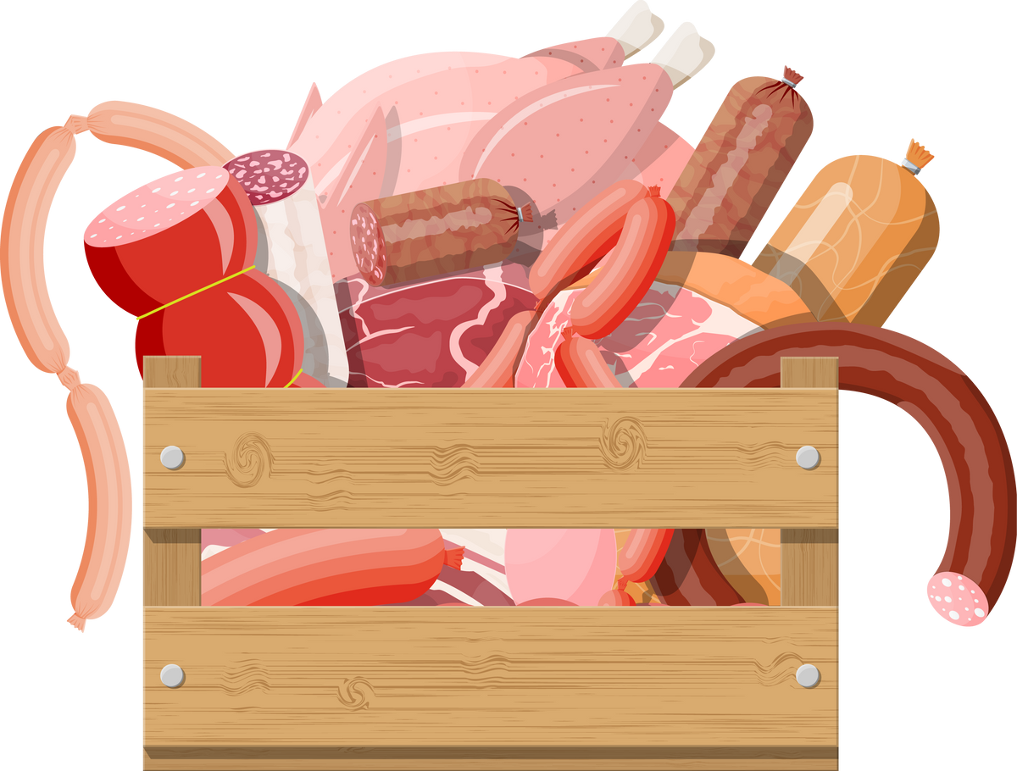
Số cần điền là: 2
Notes:
Bấm vào con vật để quay lại

Slide 19

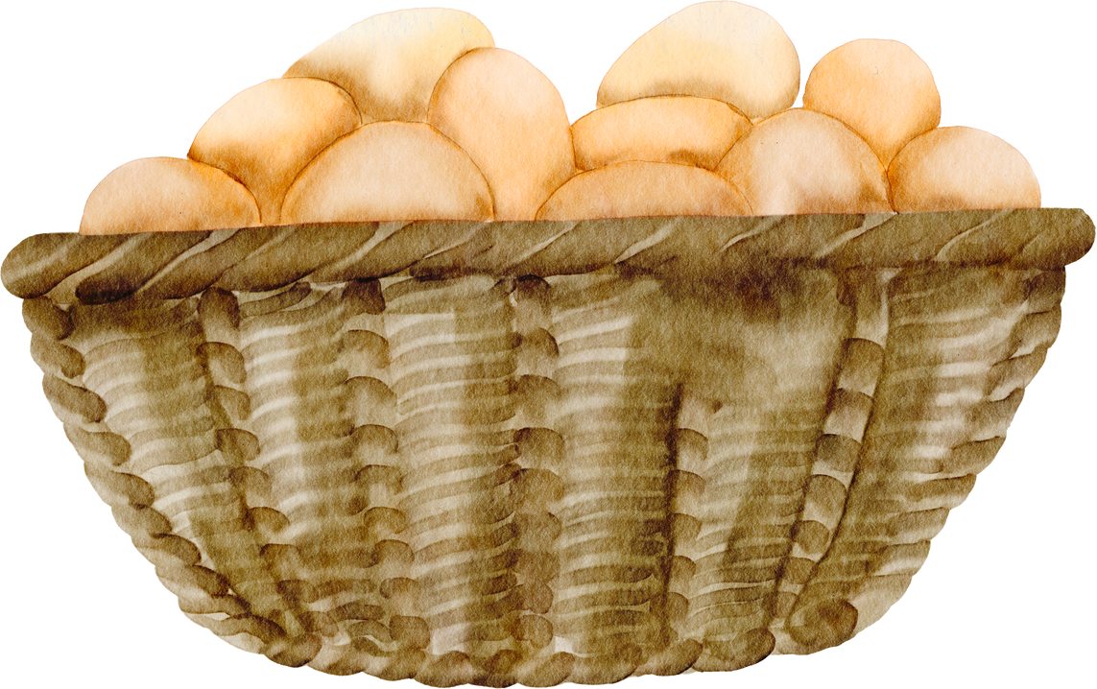
Đề bài yêu cầu tính bằng cách thuận tiện nhất. Lan đã thực hiện bài toán như sau:
205 x 25 x 4
= 205 x (25 x 4)
= 205 x 100
= 20 500
Lan làm vậy là đúng hay sai
Notes:
Bấm vào con vật để quay lại

Slide 20
Các bạn giỏi quá.
Mình cảm ơn các bạn nhé!

Slide 21

